Slide 1
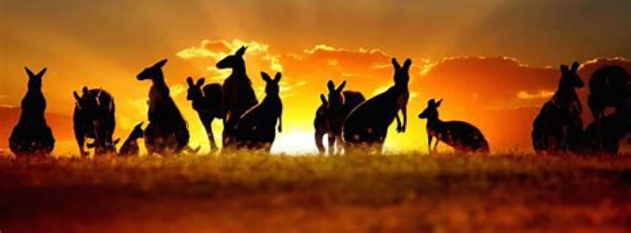
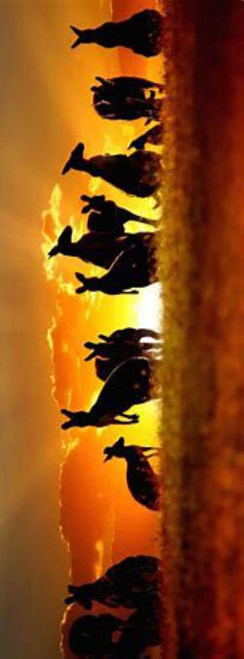
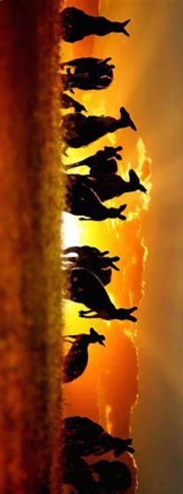
Quelques images de l’Australie
Musique aborigène d’Australie
Création du diaporama © Apex

Slide 2
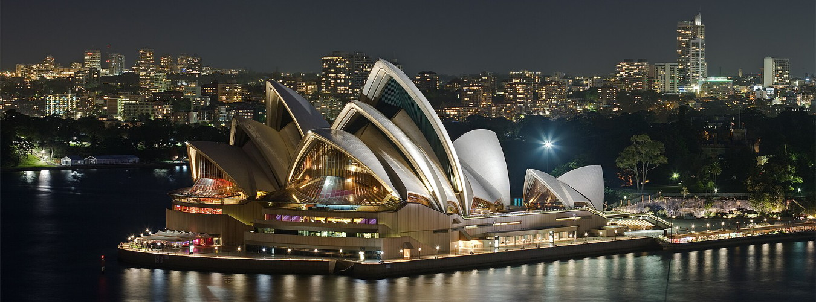

L'opéra de Sydney en Nouvelle-Galles du Sud

Slide 3
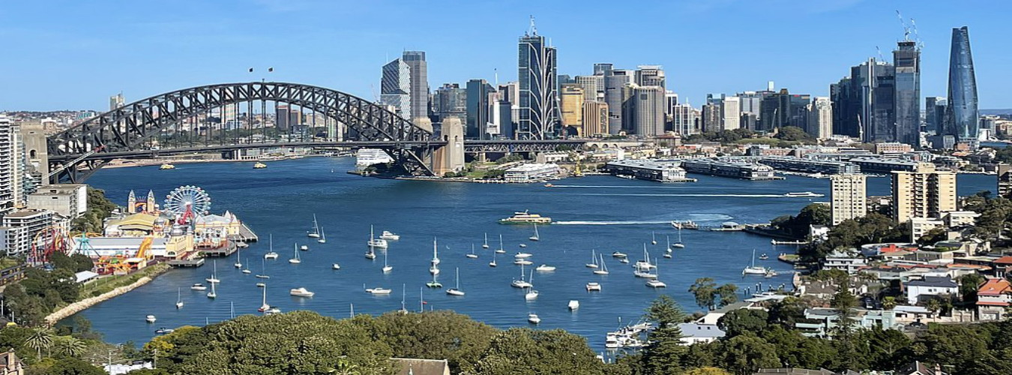

Le Nord de Sydney

Slide 4
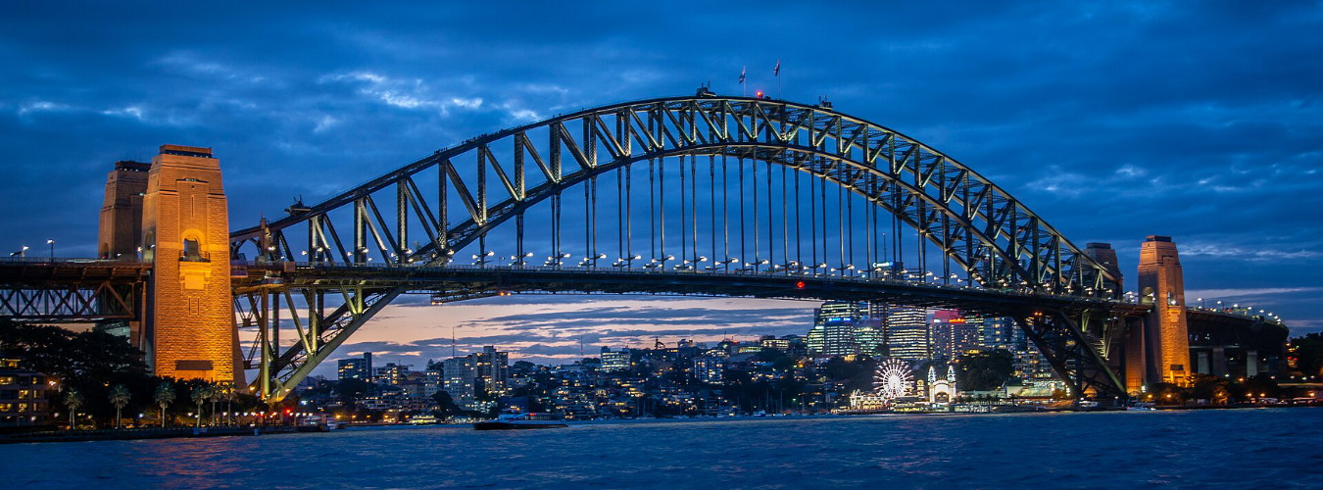

Le pont du port de Sydney

Slide 5
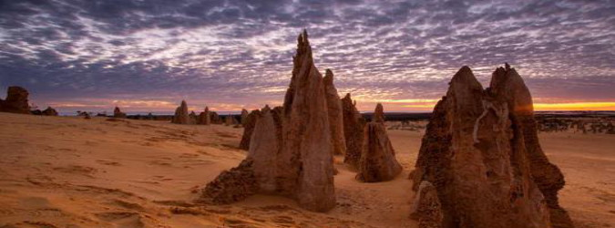
Le désert des Pinnacles dans le parc national de Nambung, Australie-Occidentale

Slide 6
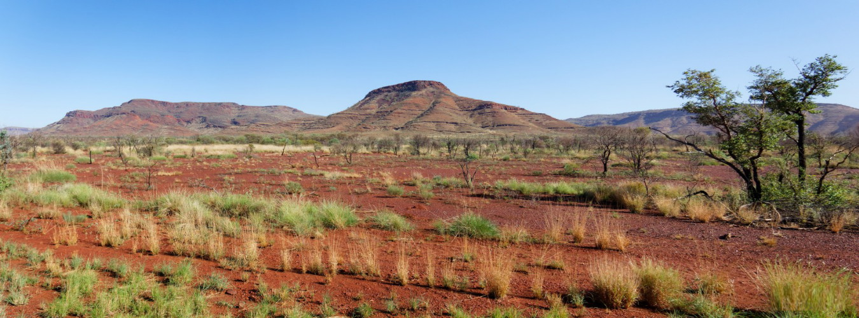

Le parc national Karijini dans les monts Hamersley, Australie-Occidentale

Slide 7
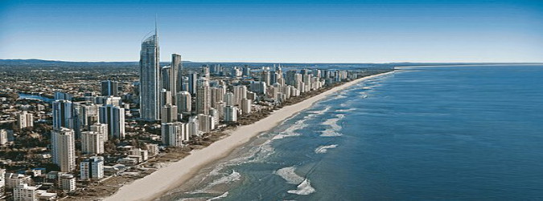
La Cote d’or le long de la mer de Corail, Queensland

Slide 8
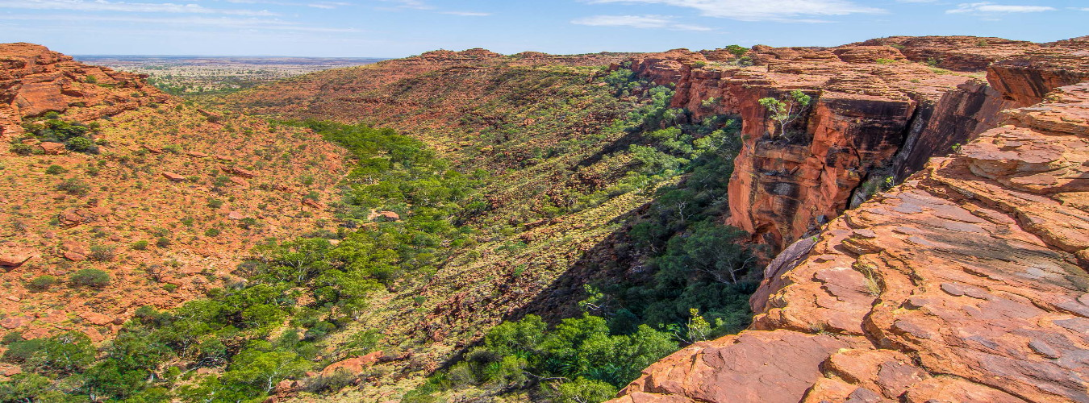

Le Kings Canyon dans le parc national de Warrtaka, Territoire du Nord

Slide 9
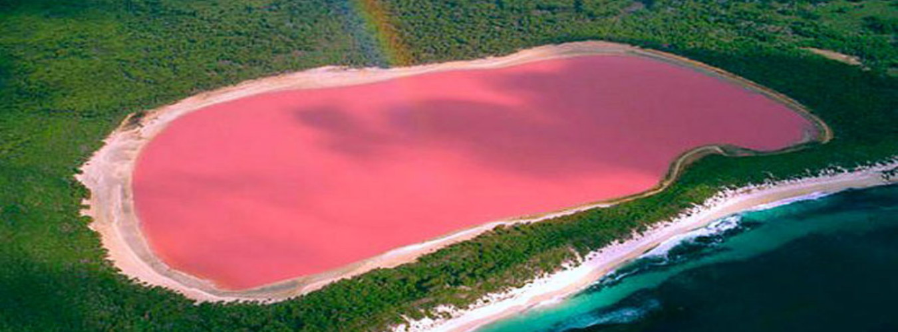



Le lac Hillier et sa couleur rose bonbon, Australie-Occidentale

Slide 10
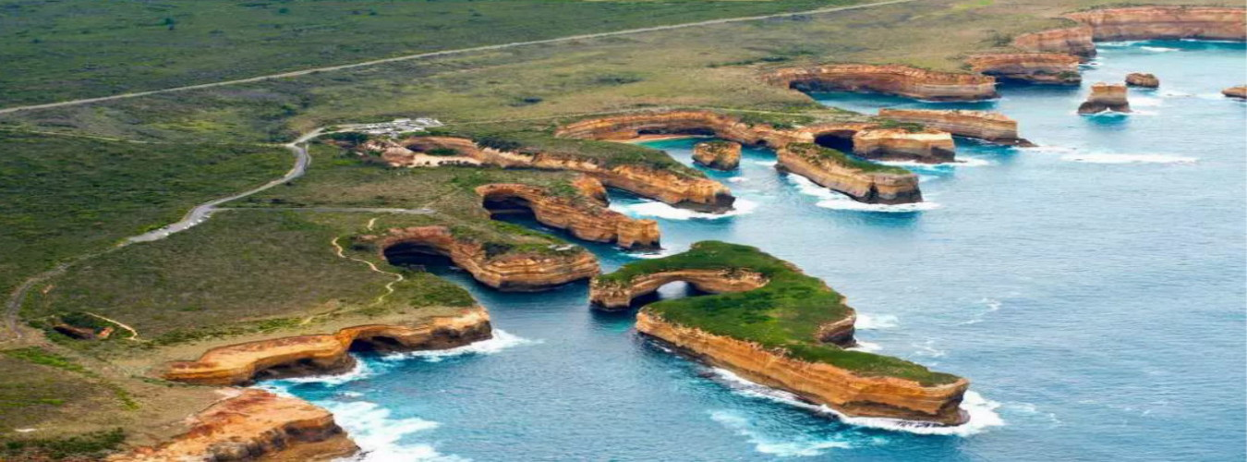
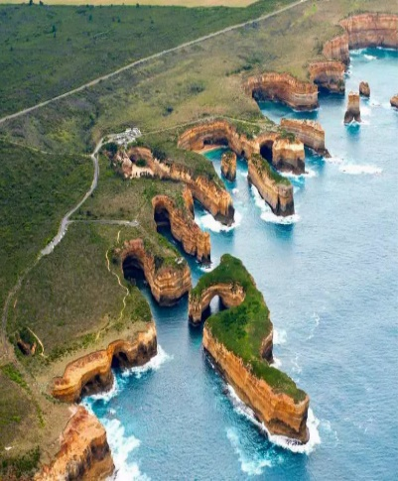

La côte des douze Apôtres, état de Victoria

Slide 11
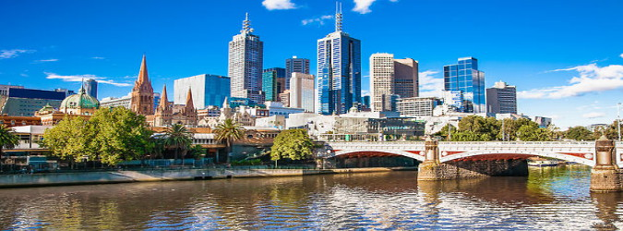
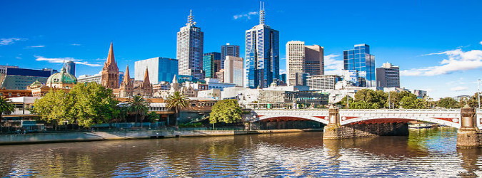
Melbourne sur la baie de Port Phillip et la rivière Yarra, état de Victoria

Slide 12
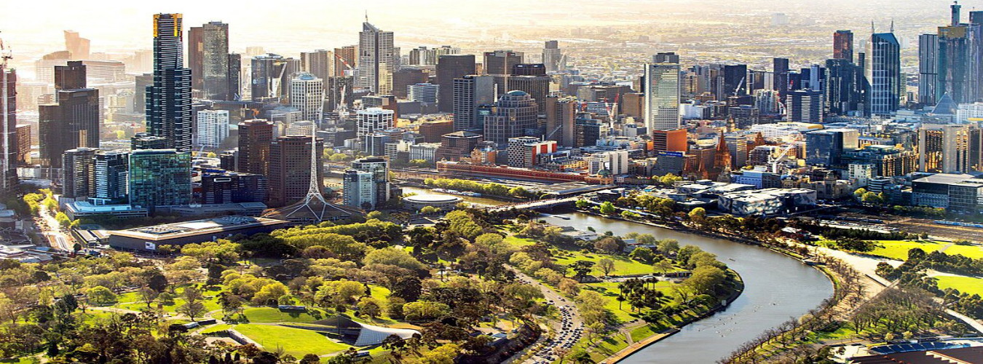

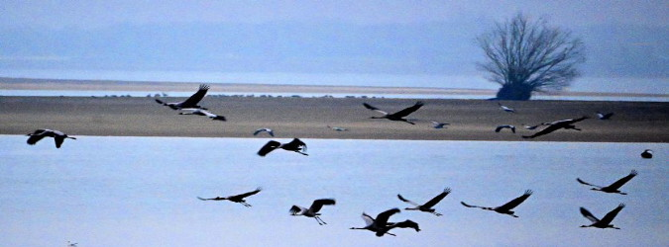
Autre vue de Melbourne

Slide 13
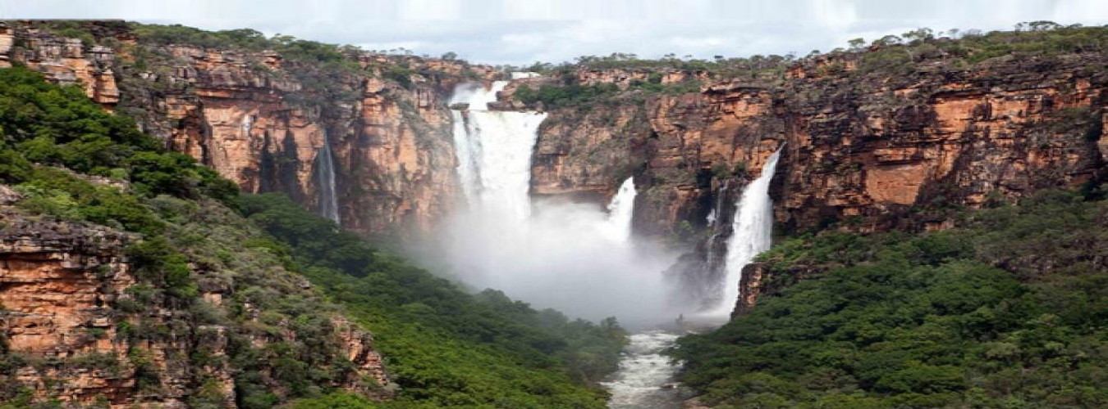
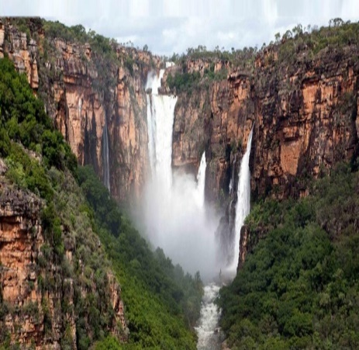



Cascades de la rivière l’Eau Jaune dans le Parc national de Kakadu, Territoire du Nord

Slide 14
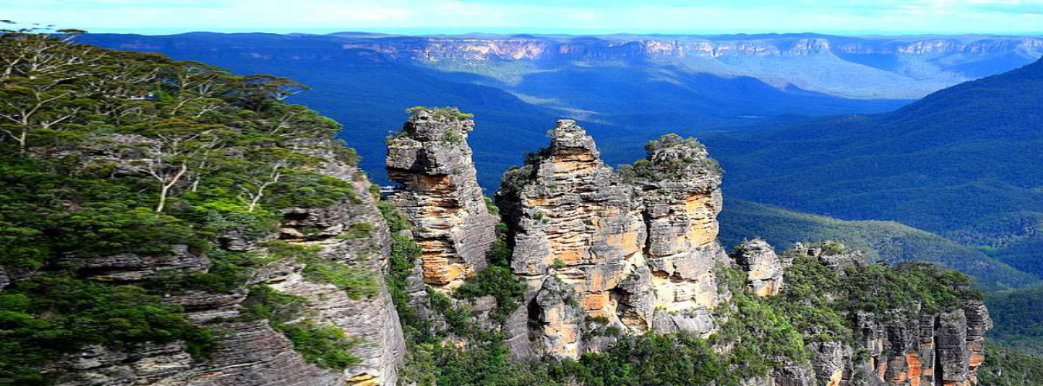
Les Trois soeurs, rochers des Montagnes bleues, Nouvelle-Galles du Sud

Slide 15
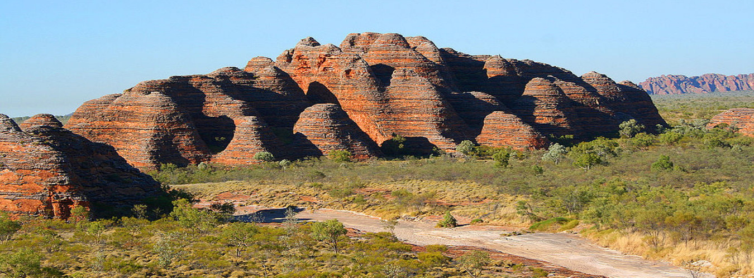
Formations rocheuses dans le Parc national de Purnululu, Australie-Occidentale

Slide 16
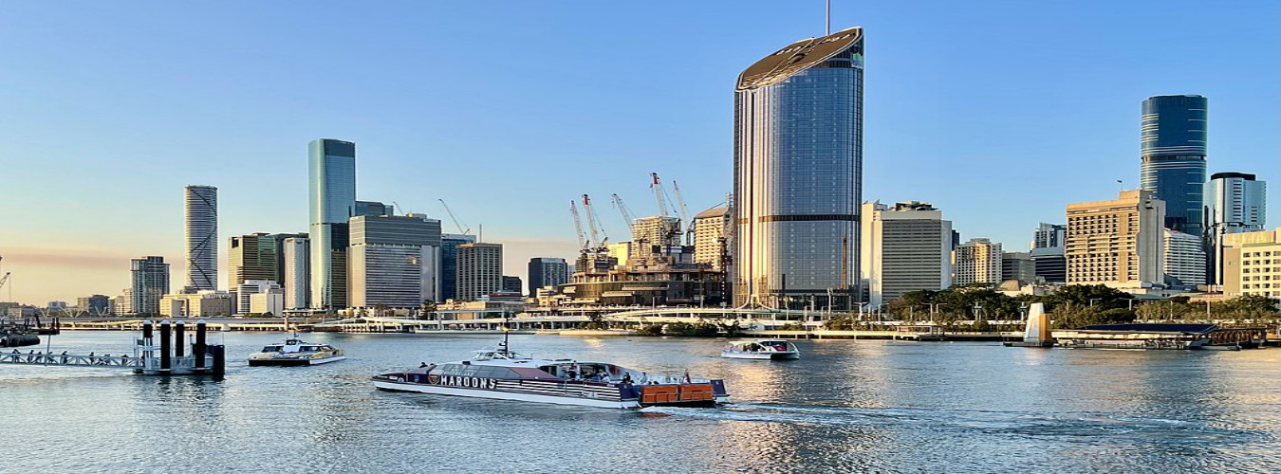




Brisbane dans l’état du Queensland sur le fleuve Brisbane

Slide 17
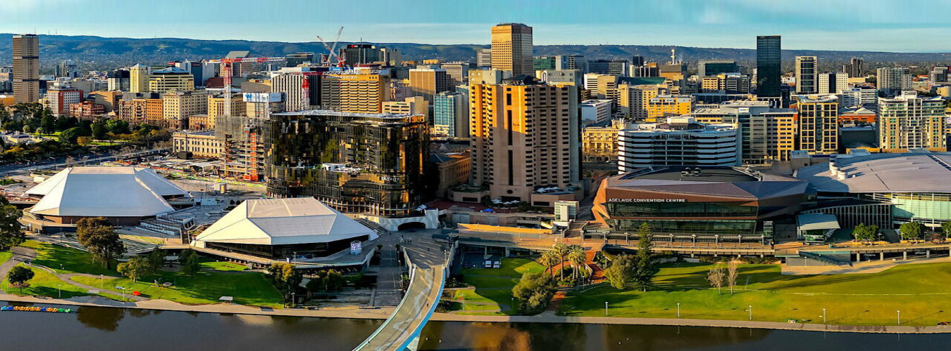
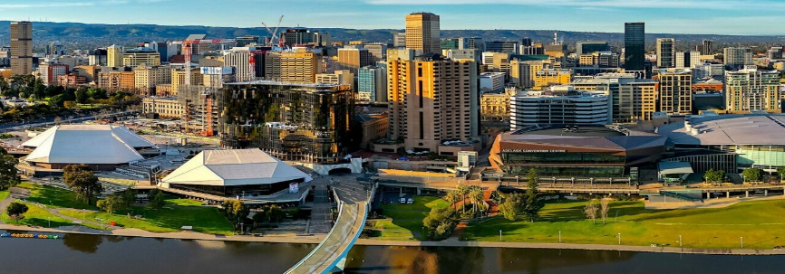

Adélaide et la rivière Torrens, Australie-Occidentale

Slide 18
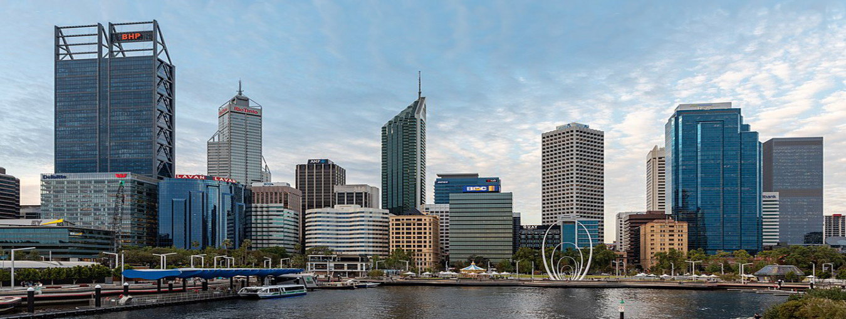
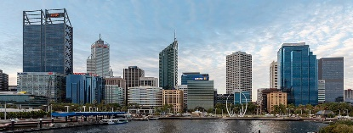


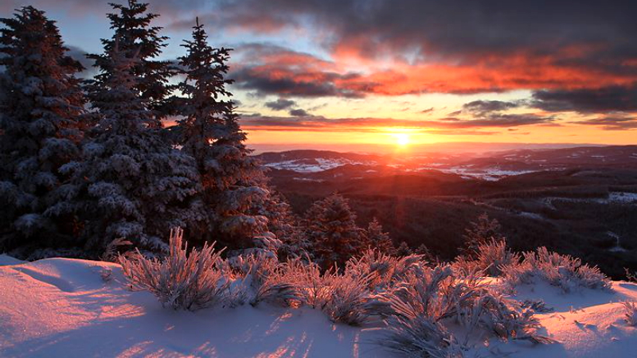
Perth, capitale de l'Australie-Occidentale et le quai Elisabeth sur le fleuve Swan

Slide 19
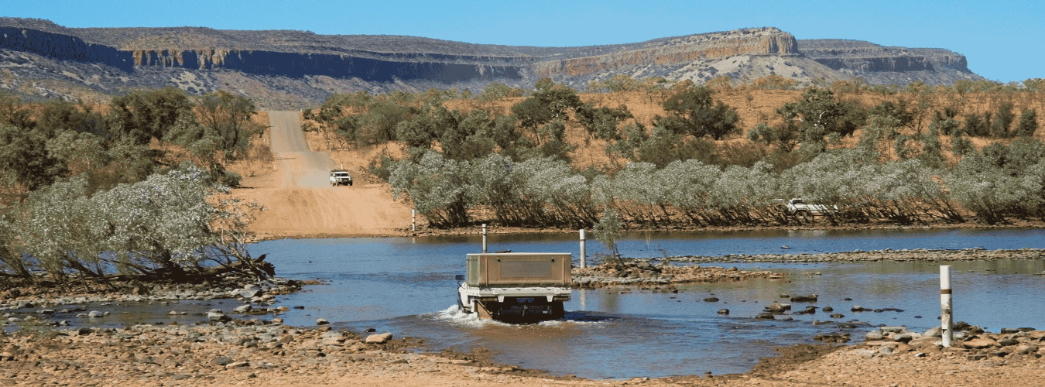
La Gibb River Road, route de la région de Kimberley, Australie-Occidentale

Slide 20
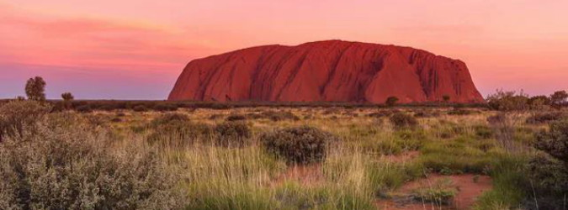
Le rocher Uluru dans la région d’Alice Springs, Territoire du Nord

Slide 21




F I N
Touche Esc pour quitter

